Slide 1
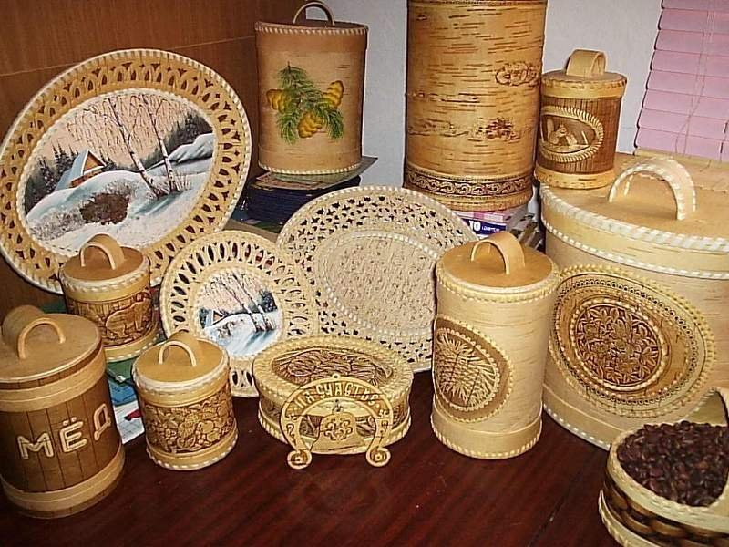
Проект
«Берестяная сказка»
Руководитель проекта: воспитатель
Долгова Т.В.

Slide 2
Цель проекта: Всестороннее развитие творческих способностей через продуктивные виды деятельности, обогащение знаний детей о народных традициях, имеющих культурологическую и этнографическую значимость.
Задачи::Формировать у детей представления об особенностях применения бересты в народном искусстве и традиционном быте.
Познакомить детей со свойствами бересты как природного материала.
Обогащать словарь детей, развивать коммуникативные способности детей.
Воспитывать бережное отношение к природе родного края.

Slide 3
Этапы проекта:
1.Подготовительный(подбор информации, опрос родителей, сбор, использование природного материала)
2. Практический (реализация проекта)
3.Заключительный (выставка детских работ, презентация творческого отчета по проекту)

Slide 4
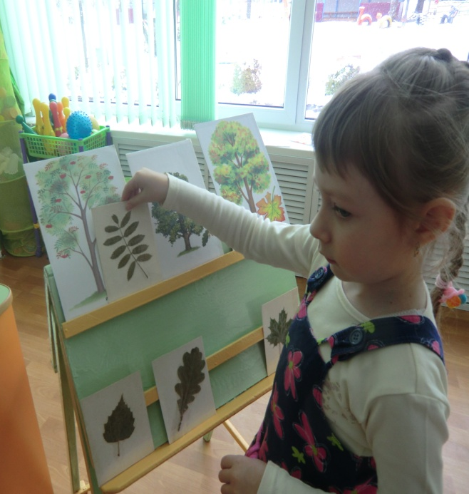
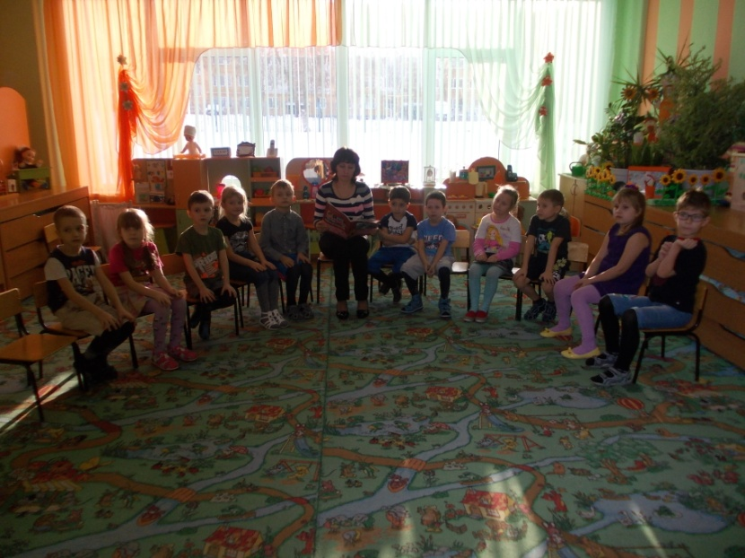
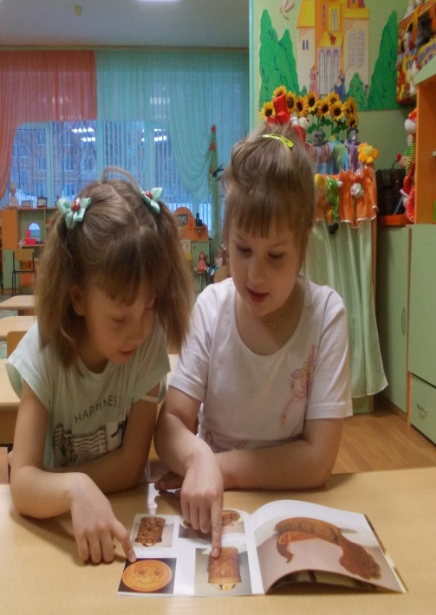
Реализация проекта: Познавательное развитие
Чтение произведений;
Д/и «С чьей ветки детки», «Наше деревце- березка»;
Рассматривание иллюстраций, картинок
Занятие по конструированию

Slide 5
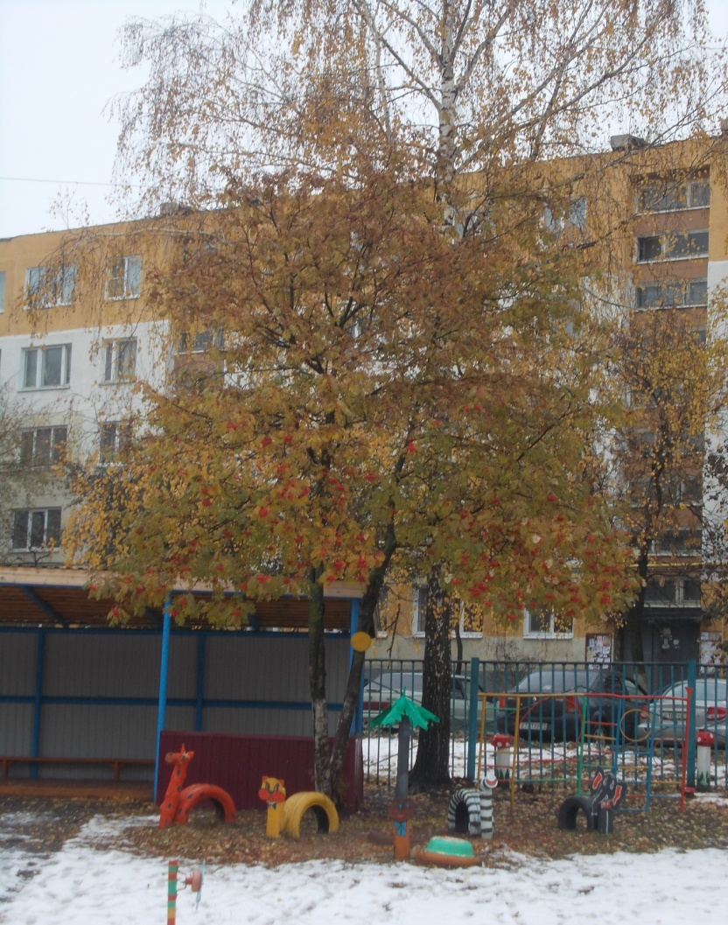
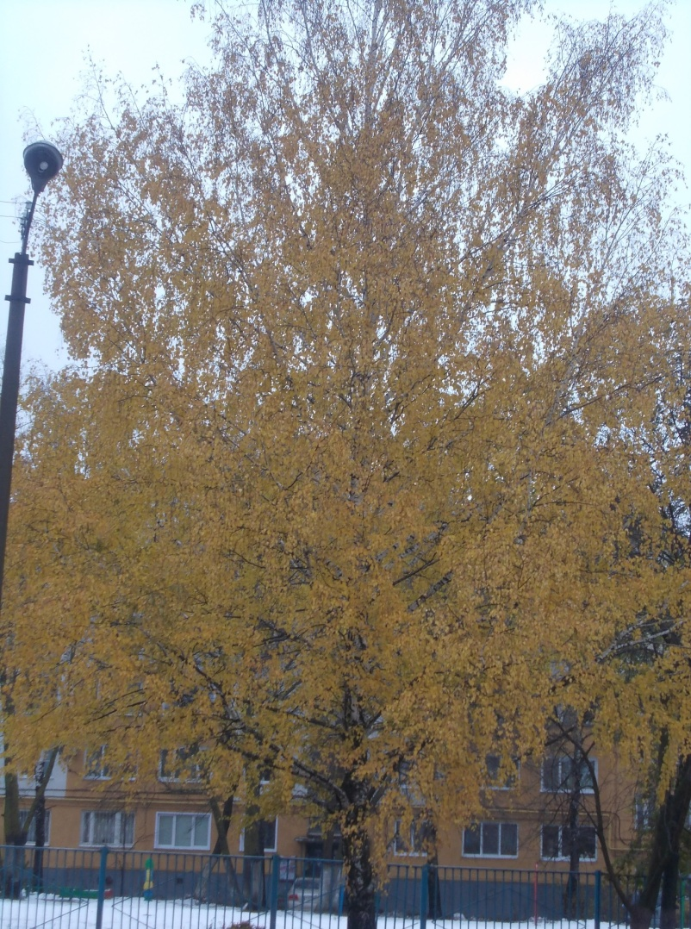
Занятия природоведческого цикла

Slide 6
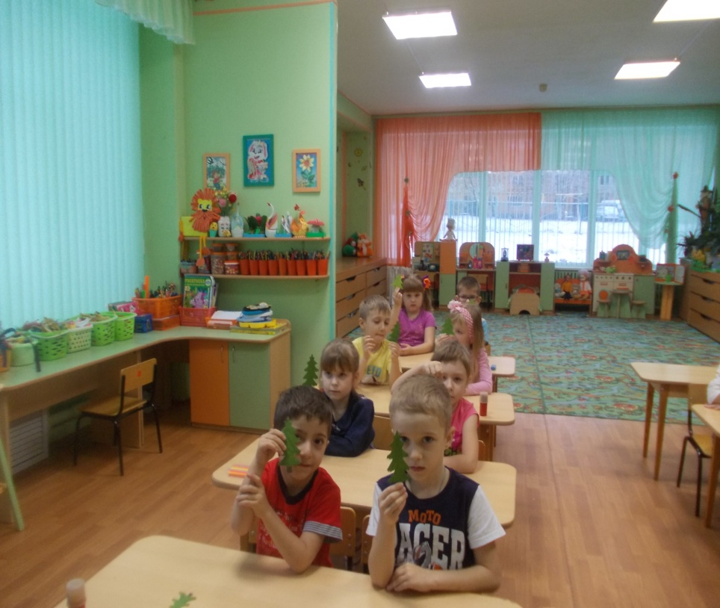
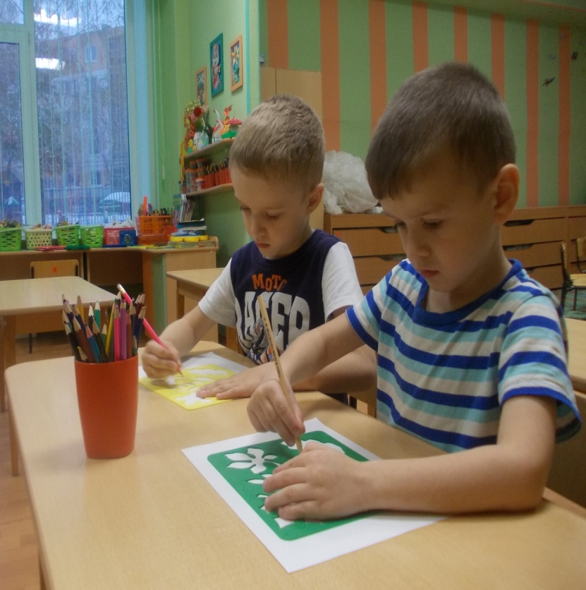
Занятия познавательного цикла

Slide 7
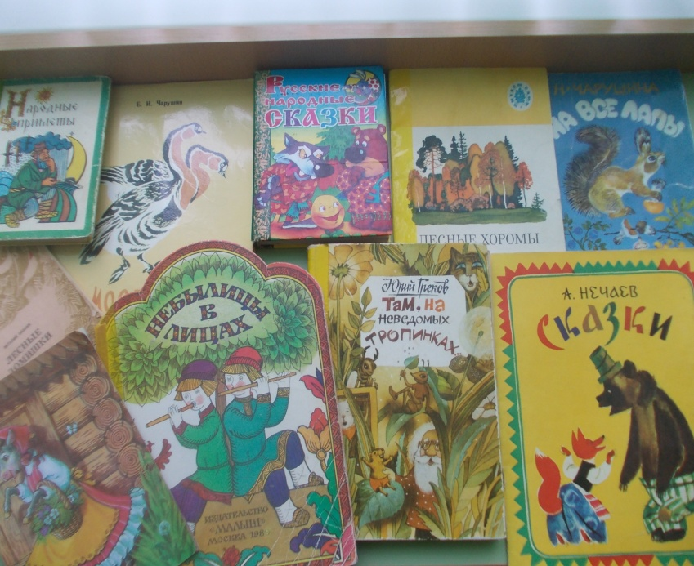
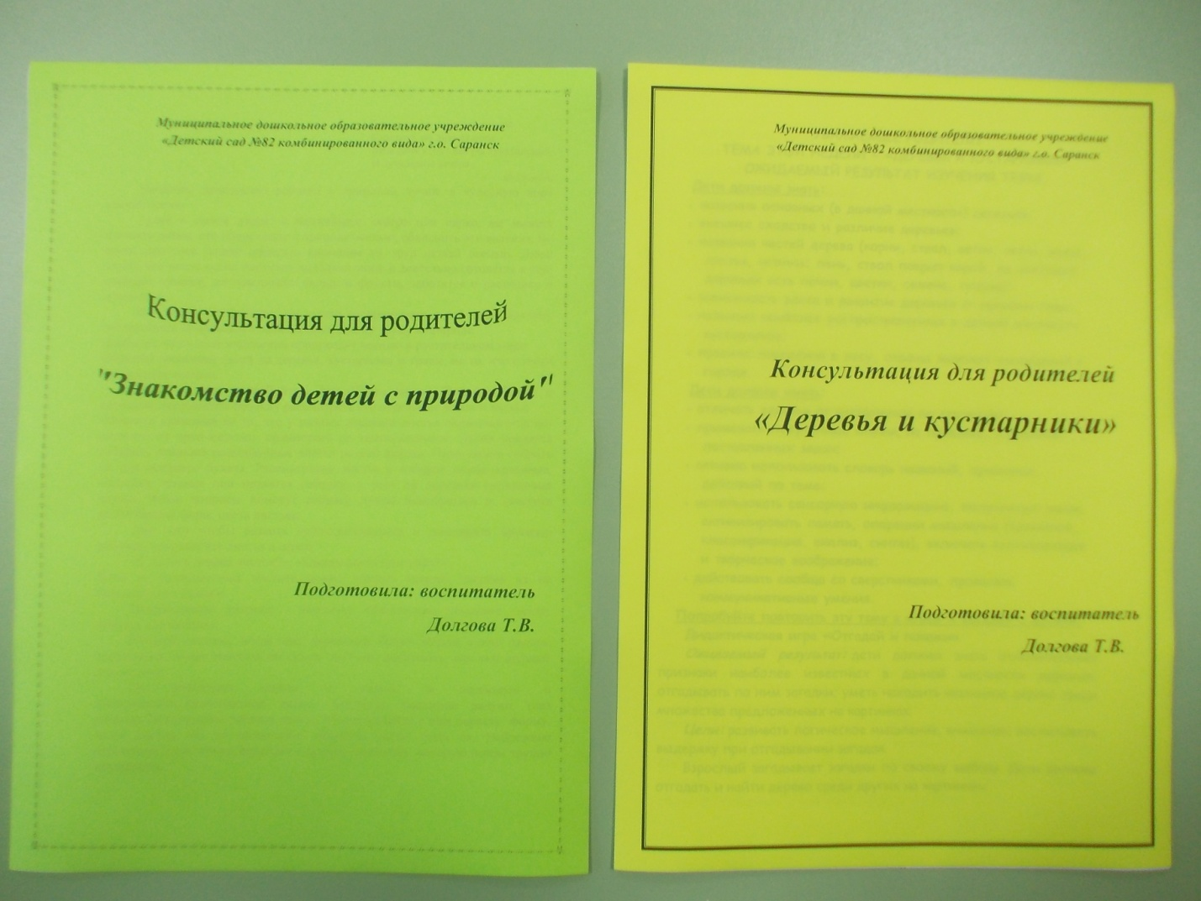
Речевое развитие
Беседы с детьми: «Почему береза белая?, Путешествие в прошлое бумаги»; Составление рассказов; разучивание пословиц, поговорок, загадок.

Slide 8
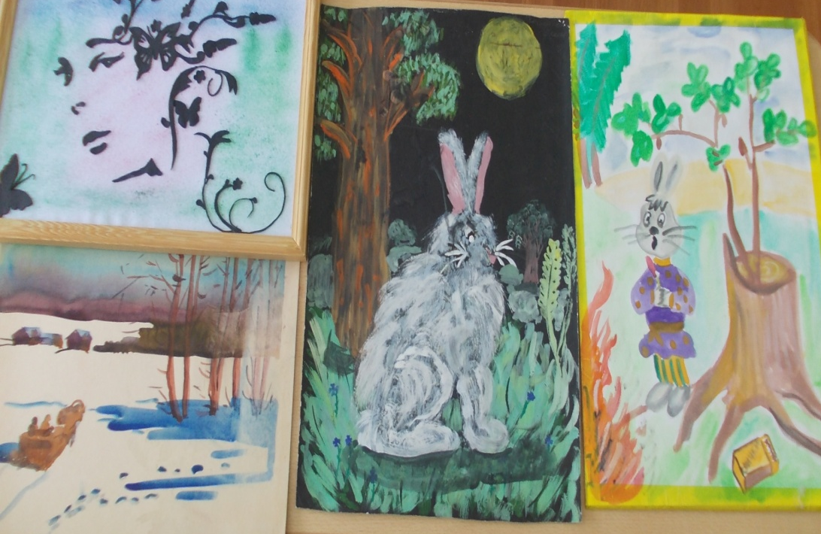
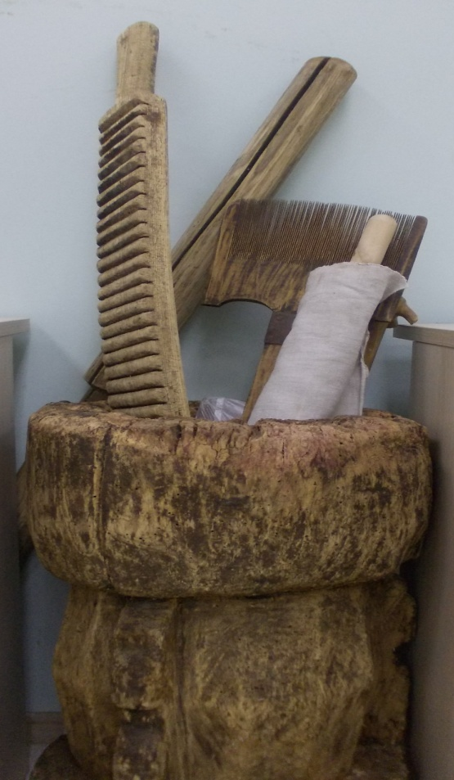
Социально-коммуникативное развитие
Акция «Сохраним леса Мордовии» Народные промыслы

Slide 9
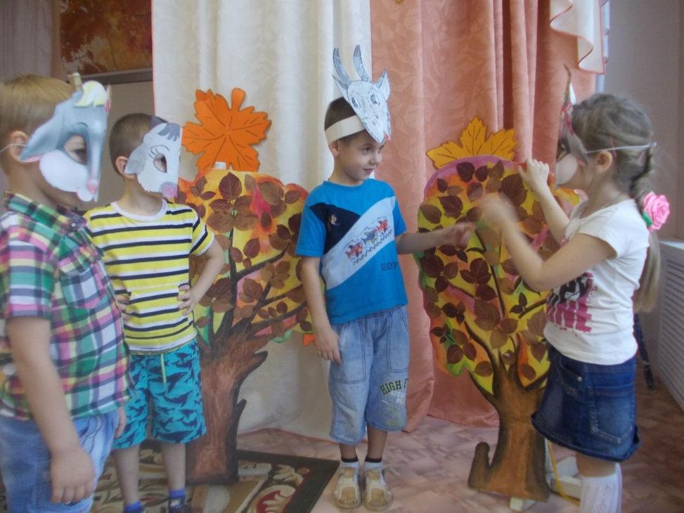
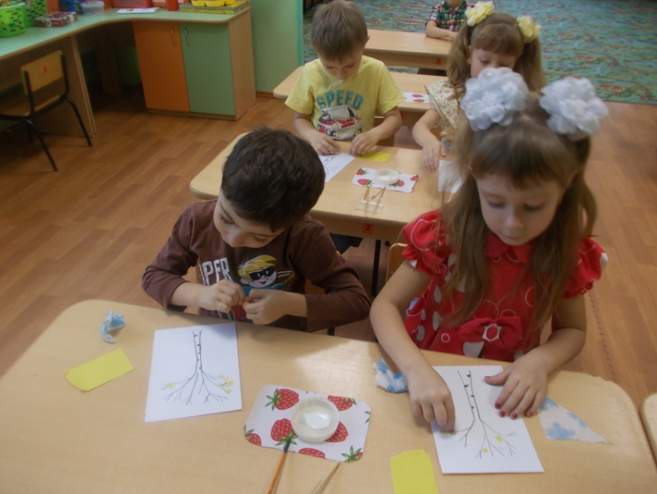
Художественно-эстетическое развитие
Занятия по художественному творчеству;
Чудеса своими руками;
Разучивание песен, частушек «Белоствольная красавица»

Slide 10
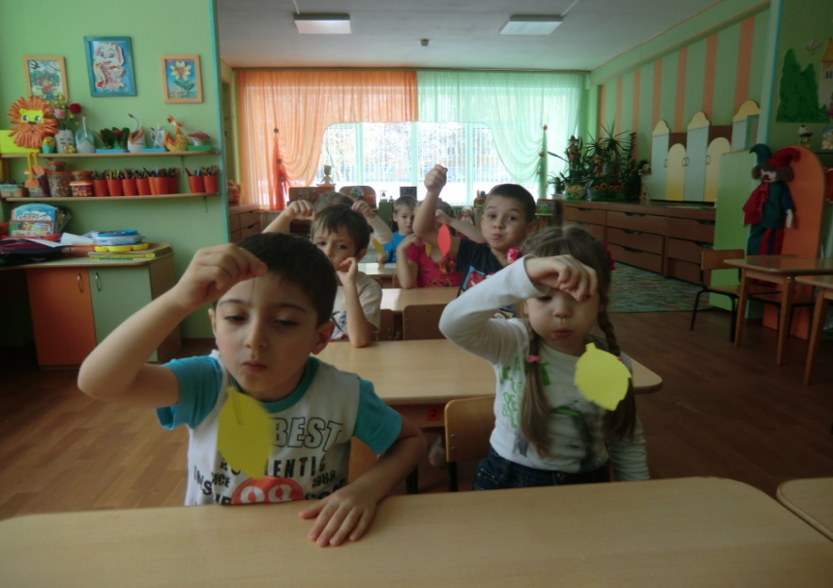
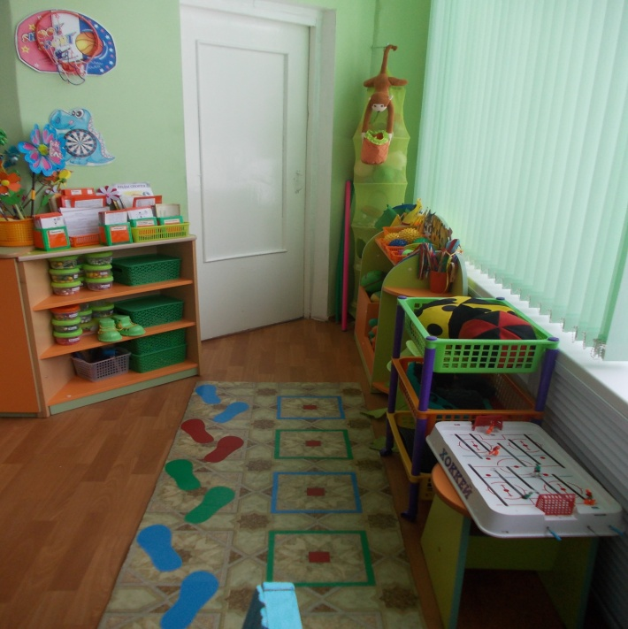
Физическое развитие
Дыхательная, пальчиковая гимнастика;
Изготовление атрибутов для подвижных игр;
Разучивание подвижных игр «Листья и ветер», «К дереву беги»,
«Поймай листок» и т.д.

Slide 11
Результаты :
Расширение представлений детей об окружающем мире, воспитание познавательной активности.
Обогащение представлений детей и взрослых о пользе бересты.
Повышение активности родителей и детей к изучению и уважению национальной культуры.

Slide 12
Спасибо за внимание!

